Slide 1
A zsidófolklór és zsidókultúra esete…a felsőoktatásban
heller zsolt
Debreceni Egyetem Néprajzi Tanszék
2012.

Slide 2
mottó:
“…Ha a dolgok ismeretét elnyertük, akkor elértük a megértést; ha a megértést elértük, akkor az akarat őszinte; ha az akarat őszinte akkor a szív rendben van; ha a szív rendben van , akkor műveljük egyéni életünket; ha egyéni életünket műveljük akkor az otthoni élet szabályozva van; ha az otthoni élet szabályozva van, akkor a nemzeti élet művelése az alapja mindennek.…Lehetetlenség, hogy az alap rendetlen, fölötte rendes legyen az épület. Sohasem volt olyan fa a világon, amelynek törzse karcsú s felső ágai nehezek és erősek. A dolgoknak oka és következménye van, az emberi ügyeknek kezdete és vége. Ha az egymásrakövetkezés rendjét ismerjük: ez a bölcsesség kezdete.” (Popper Péter: A belső utak könyve)

Slide 3
…fogalmak értelmezése
zsidó
zsidóság
askenáz
szefárd
haszid
ortodox
status quo ante
neológ
reform

Slide 4
…a zsidó folklór … (bennünk rejlik)

Slide 5
1. Kultúra – Zsidó kultúra, Folklór – Zsidó folklór, Néprajz – Zsidóság néprajza

Slide 6
Kultúra?
Kultúra
Zsidó kultúra (folyamatos kultúra teremtés)
Az egyén kultúrája
Környezetünk kultúrája
Közösségi kultúra
Tárgyi kultúra, tárgyi néprajz
Viselkedéskultúra
Zenekultúra
Lakáskultúra
Étkezési szokások
Népi kultúra: Zsidóság néprajza

Slide 7
miért a néprajz…és a folklór….?
…mert a Mindenható – ember - természet viszonyát vizsgálja
…mert a folklór és a tárgyi kultúra egyaránt jelentős szerepet tölt be mindennapi életünkben
…mert szól mindenről ami történik velünk …ami körül vesz bennünket….
…mert magyarázatokat keres…
…mert a tradíció az első ….
…mert harmóniára törekszik…

Slide 8
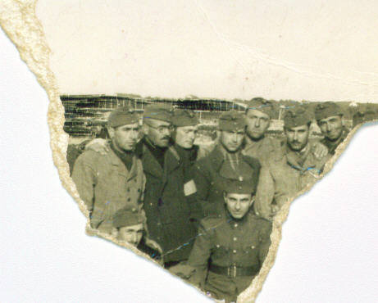
..amiért ……és a miért….. „…avagy miért is beszélünk néprajzról és folklórról…” …mindenkinek van személyes-saját folklórja….

Slide 9
…és mi a folklór…a zsidó folklór…
“…. Mind a magyarországi zsidóság, mind a „folklór” fogalmát a közismert értelemben használjuk: a magyarországi kultúrához huzamosabb ideig tartozó zsidókat vesszük ide, folklóron pedig a szokások, hiedelmek, költészet, zene, tánc, művészet, életmód közösségi megnyilvánulásait értjük. Ma már nemcsak a parasztok hagyományait nevezi így a magyar folklorisztika, hanem beszélhetünk városi folklórról, diákfolklórról, akár munkásfolklórról is.
Egyszóval semmi akadálya, hogy e sorba beillesszük a zsidó folklór jelenéseit is.….”
(Voigt Vilmos: A magyarországi zsidó folklór körvonalairól Múlt és Jövő)

Slide 10
…ami a zsidó folklór …
A Biblia – Tana’’ch…Tóra, Próféták, Szentíratok….
A zsidóságon belüli csoporthoz tartozás
A zsidó valláson belüli irányzathoz való tartozás
A mindennapi imák
Az ünnepek
A mindennapi szokások
A tárgyaink jelentése, történet, funkciója

Slide 11
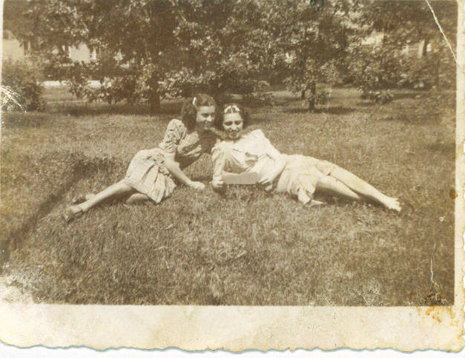
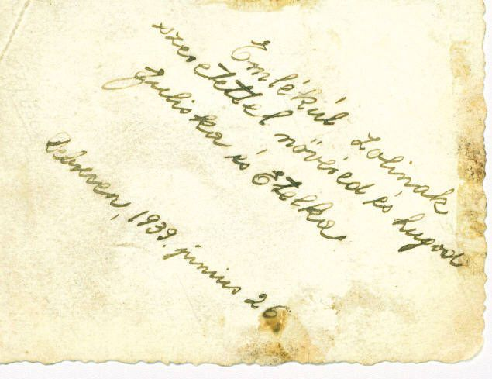
…folklór a személyes történetek kapcsán…
…a történetek megfoghatósága…élményszerűsége…olykor a múlt restaurálása…
…emberi mivolta a legtisztább folklór élmény…

Slide 12
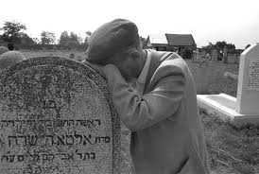
…a Biblia ismerete…
A Szentírás és a kötelezettségeink, szokásaink és életszemléletünk viszonyának bemutatása

Slide 13
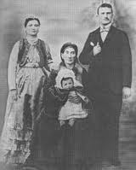
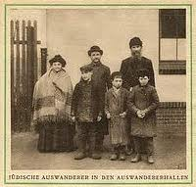
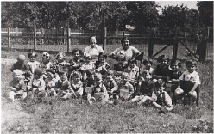
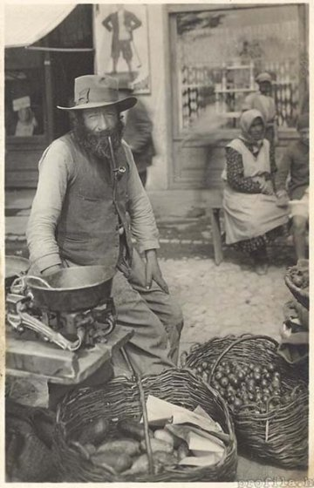
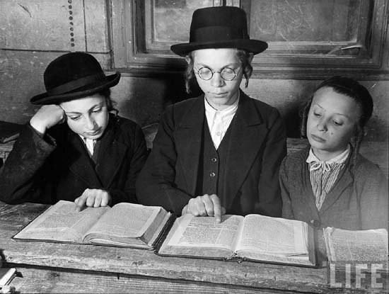
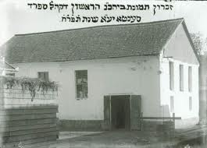
…zsidó – zsidóság – zsidó vallás…

Slide 14
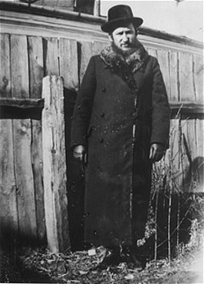
…mindennapok…imák…szokások... szerepek a zsidó közösségekben…

Slide 15
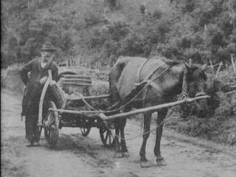
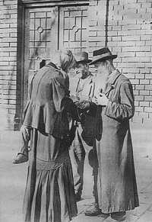
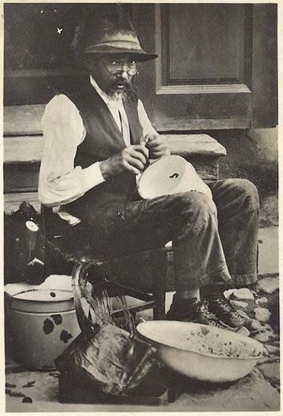
…stetl…étkezési…szokások…viseletek

Slide 16
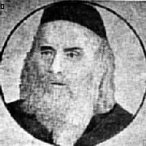
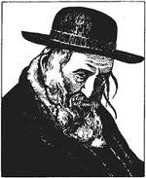
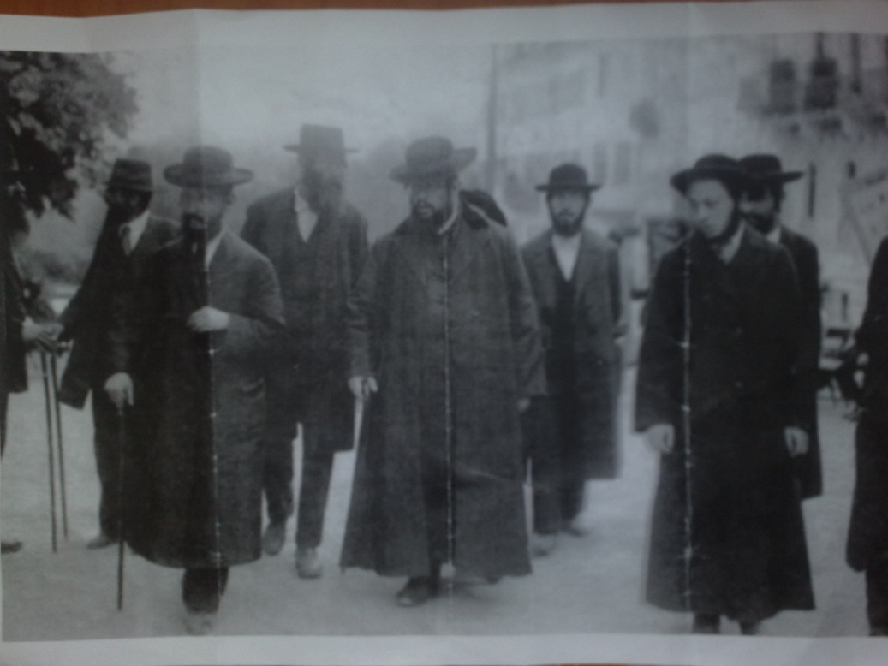
…a zsidó mesevilág…”csodarabbik” élete…

Slide 17
…a holokausztról..

Slide 18
„Holokauszt Isten elleni harc volt. Ki akartak irtani egy népet, amely a monoteizmus hagyományainak a megtestesítője. A zsidók létezése az egyetlen bizonyítéka annak, hogy Krisztus élt. Hitler a kereszténységet is ki akarta irtani. Nem ellenséget öltek, hanem Isten tanúit akarták megsemmisíteni.”
(Heller Ágnes - Hetek, 2010. január 15.)

Slide 19
…holokauszt folklór…és a zsidóság akkulturációja…
…beépült a zsidó folklórba a holokauszt élménnyel társuló zsidótudat változás, vallástudat módosulás, szokásváltozás, a tárgyi kultúra változása, a mesék, zenék holokauszt jellege…

Slide 20
…A holokauszt kérdés a kezdetektől napjainkig és a zsidó folklór…
„Hát a zsidónak nincs szeme? A zsidónak nincs keze, szervezete, érzéke, érzelme, szenvedélye? Nem ugyanaz a táplálék táplálja, nem ugyanaz a fegyver sebzi, nem ugyanaz a baj bántja, nem ugyanaz a gyógyszer gyógyítja, nem ugyanaz a tél és nyár hűti és hevíti, mint a keresztényt? Ha megszúrtok, nem vérzünk-e? Ha csiklandoztok, nem nevetünk-e? Ha megmérgeztek, nem halunk-e meg? És ha meggyaláztok, ne álljunk-e bosszút?„
(W. Shakespear: A velencei kalmár, -Shylock-)

Slide 21
…a holokauszt jellege és felismerhetősége a zsidó folklórban példákban…
Az egyiptomi rabság
Eszter története a Perzsiában élő zsidóság megmentéséről
Gettók létrehozása a középkorban – bűnvádak
1492. március 31. száműzetési rendelet Spanyolországban – 1492. augusztus 2. kiűzetés napja
II. világháború és az azt megelőző időszak
Napjaink történése

Slide 22
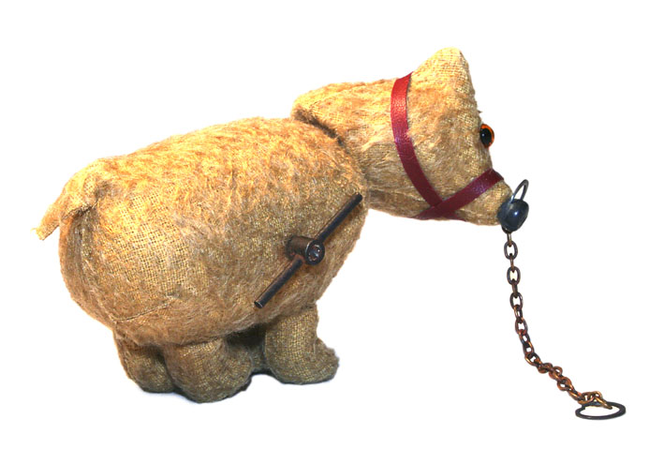
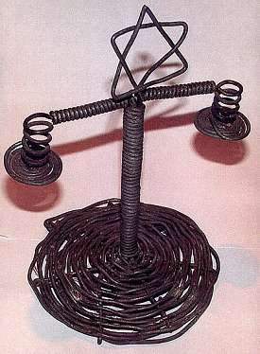
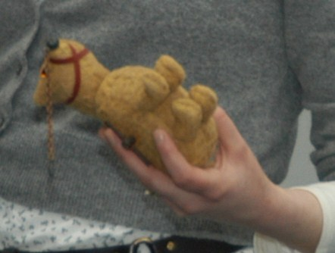
…emberek…tárgyak…történetek…

Slide 23
…a holokausztról mindig…
Mi mutatkozik meg az egyetemes zsidóüldözésnek s a Magyarországon legújabban kialakult helyzetnek mindebből az összképéből? Az, hogy egy olyan embertelen, dehumanizált viszonyról, előítéleteknek, félelmeknek, közösségi súrlódásoknak, súlyos bántalmaknak és üldözéseknek olyan circulusáról van szó, melynek nagyon sok kész sínje és útja van az emberek indulatiban, mozdulataiban és gondolataiban, s ezért esetleges enyhülések után is nagyon kevés kell ahhoz, hogy az egészre jellemző embertelen helyzetek tovább folytatódjanak, rekonstruálódjanak vagy újból kezdődjenek….
(Bibó István: A zsidókérdésről – A megoldás útjai )

Slide 24
A szemeszter témái
1, Kultúra – Zsidó kultúra, Folklór – Zsidó folklór, Néprajz – Zsidóság néprajza
8, A zsidóság tárgyi kultúrája(néprajza), zsidó jelképek
2, Zsidó kultúra Magyarországon 1900-ig
3, A „háború előtti” zsidóságról
4, A holokauszt kultúrája
6, A zsidó ünnepek világa
9, A kelet-magyarországi zsidóság kultúrája és folklórja
5, Mindennapok a zsidóság életében, mindennapi imák
7, Modern zsidóság, modern kultúrája
10, Haszid legendák
11, A „csodarabbik”

